Slide 1
重庆邮电大学
基于深度学习的车险理赔预测系统设计与实现
人工智能学院
学生：钱信宇
专业：数据科学与大数据技术
本科毕业论文答辩
指导教师：丁晓宇 讲师
2026年5月
Design and Implementation of Auto Insurance Claim Prediction System Based on Deep Learning
Notes:
0:00-0:35 开场。只交代题目、身份和答辩主题，不提前讲实验指标。

Slide 2
围绕“模型研究 + 系统落地”展开
答辩目录
02
01
研究背景与目标
约2min
03-04
业务痛点、研究意义、论文主要工作
15分钟
02
技术栈与系统设计
约3min
05-07
前后端分离、模型服务解耦、功能模块划分
答辩节奏
03
数据处理与特征工程
约2min
08-09
数据集、缺失值、类别不均衡、日期语义特征
主线：背景与目标、关键设计、实验结果和系统展示。
04
模型构建与训练策略
约3min
10-11
残差式 MLP、损失重加权、自动阈值搜索
背景和目标不铺开过多
方法页聚焦关键设计
05
实验结果与系统实现
约3min
结果页服务结论表达
12-14
分类报告、消融实验、训练与预测页面展示
06
总结与展望
约2min
15
主要成果、现有不足、后续优化方向
Notes:
0:35-1:10 介绍目录和时间分配。新版目录用六个部分展开，比上一版更像答辩路线。

Slide 3
研究背景与意义
研究背景：车险理赔正在从经验处理转向数据驱动风控
03
传统方式的不足
人工经验与规则匹配在大规模、高维度、复杂关联数据下效率不足，规则维护成本较高。
理赔环节同时影响赔付支出控制、客户满意度和保险企业运营效率。
机器学习的机会
神经网络能够从多维结构化字段中学习非线性风险表征，用于辅助识别潜在理赔风险。
线上报案、历史保单、车辆属性和理赔记录持续积累，使系统从业务数据中抽取风险信号成为可能。
系统化落地价值
将样本管理、模型训练、在线预测、结果查询与统计分析纳入统一平台，降低算法应用门槛。
Notes:
1:10-2:20 讲研究背景：理赔连接成本、服务与风险控制；数据积累使预测建模成为可落地问题。

Slide 4
研究目标与主要工作
研究目标：完成车险理赔预测模型与业务系统的结合
04
模型部分
系统部分
围绕“保单在当前年度是否发生理赔”构建二分类预测任务
构建基于 Spring Boot、Vue3、MySQL、FastAPI 的前后端分离平台
完成数据清洗、特征工程、标准化预处理和类别不均衡处理
实现用户、保单、理赔记录、车辆信息等业务数据管理
设计残差式 MLP 主干网络，并引入 LayerNorm、GELU、Dropout 等优化
支持管理员进行模型训练、用户发起理赔概率预测
使用 AUC、Precision、Recall、F1 和消融实验验证模型效果
将预测结果、风险等级、记录统计和局部解释展示给业务用户
Notes:
2:20-3:25 说明研究目标和主要工作。强调论文不是只比较模型，而是完成从数据到系统的闭环。

Slide 5
主要开发技术
系统技术栈：前后端分离 + 独立模型服务
05
前端表现层
后端业务层
Vue3 构建单页应用与路由视图
Spring Boot 实现认证、CRUD、分页和统计接口
Element Plus 支撑表格、表单和弹窗交互
MyBatis 完成数据库访问与对象映射
ECharts 展示保单、理赔和预测统计图表
REST API 连接前端页面和模型服务
Axios 统一封装 HTTP 请求
统一响应结构与异常处理降低前端适配成本
数据持久层
智能预测层
MySQL 保存用户、保单、理赔、车辆等业务表
PyTorch 构建残差式 MLP 二分类模型
预测记录表追踪概率、标签和风险等级
scikit-learn 完成标准化、数据划分和指标评估
业务查询、统计分析与历史结果复盘共享同一数据源
FastAPI 对外提供模型加载和在线预测接口
模型产物与业务系统通过 JSON 解耦
设计思路：业务系统负责数据管理与流程控制，模型服务负责训练产物加载和在线推理，两者通过 JSON 接口解耦。
Notes:
3:25-4:15 单独讲技术栈。说明每个技术服务于哪个层次，不再塞在封面里。

Slide 6
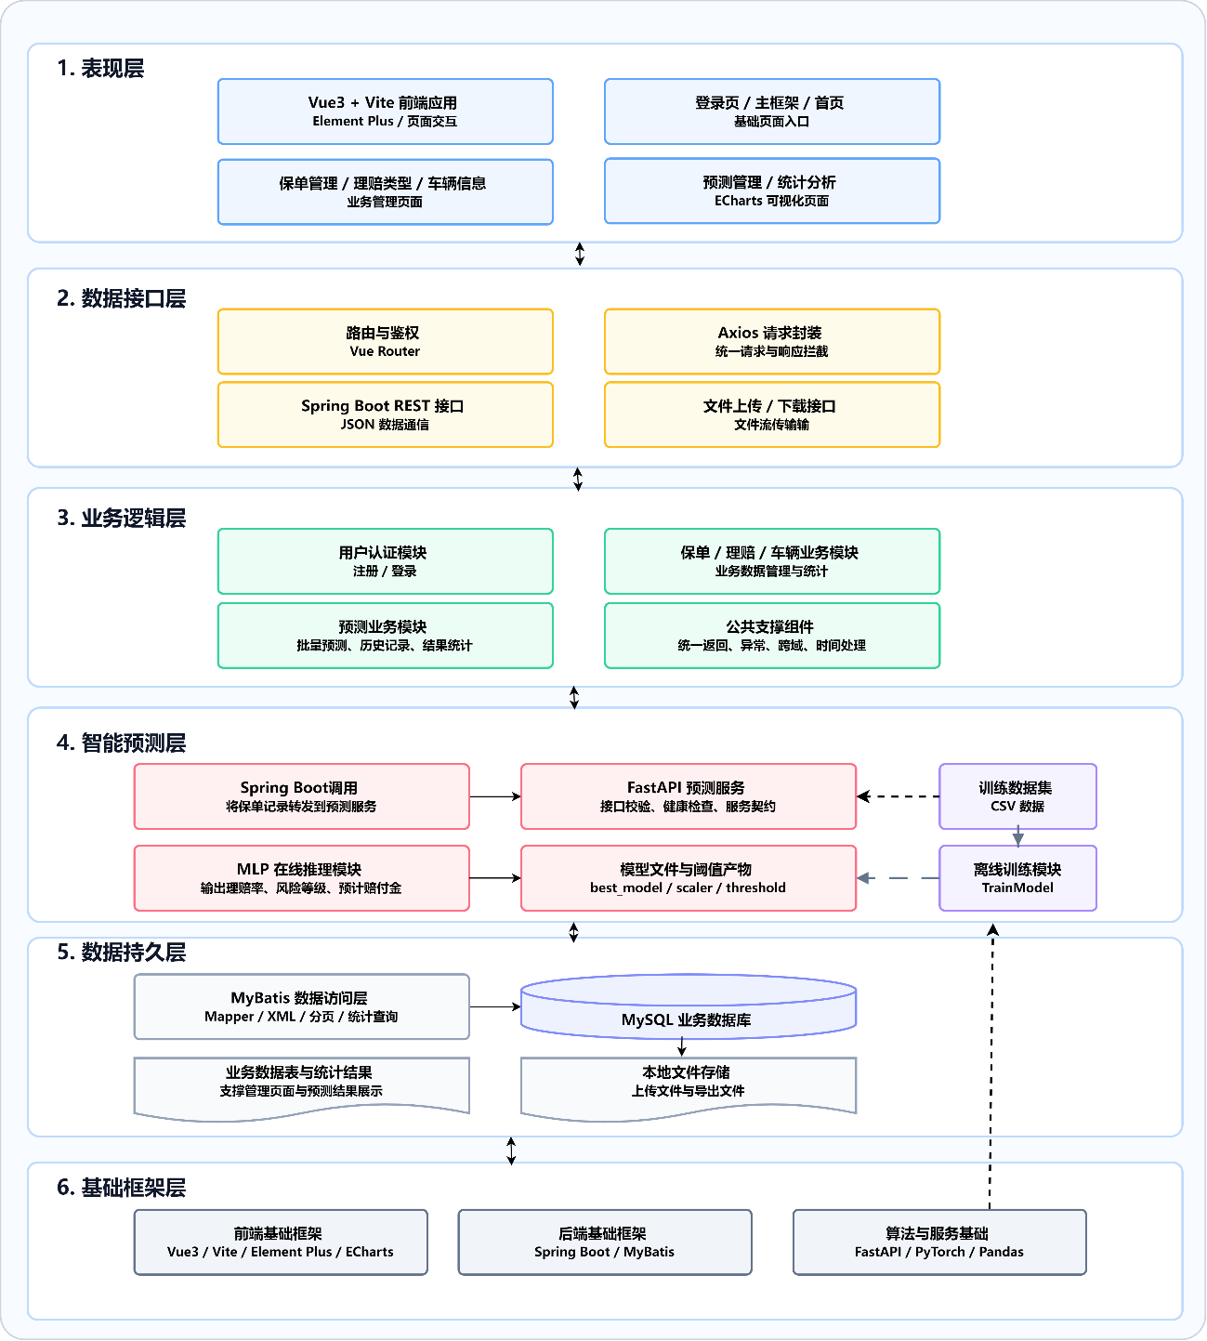
系统分析与设计
系统架构：业务系统与智能预测服务解耦
06
表现层
浏览器端完成业务操作、数据展示和统计图表交互。
业务层
Spring Boot 处理认证、CRUD、分页查询、统计分析和文件管理。
预测层
FastAPI 封装训练好的 PyTorch 模型，提供理赔概率、风险等级与解释结果。
数据层
MySQL 统一保存用户、保单、理赔、车辆、预测记录等核心表。
Notes:
4:15-5:10 讲系统架构：表现层、接口层、业务层、智能预测层、数据持久层、基础框架层。

Slide 7
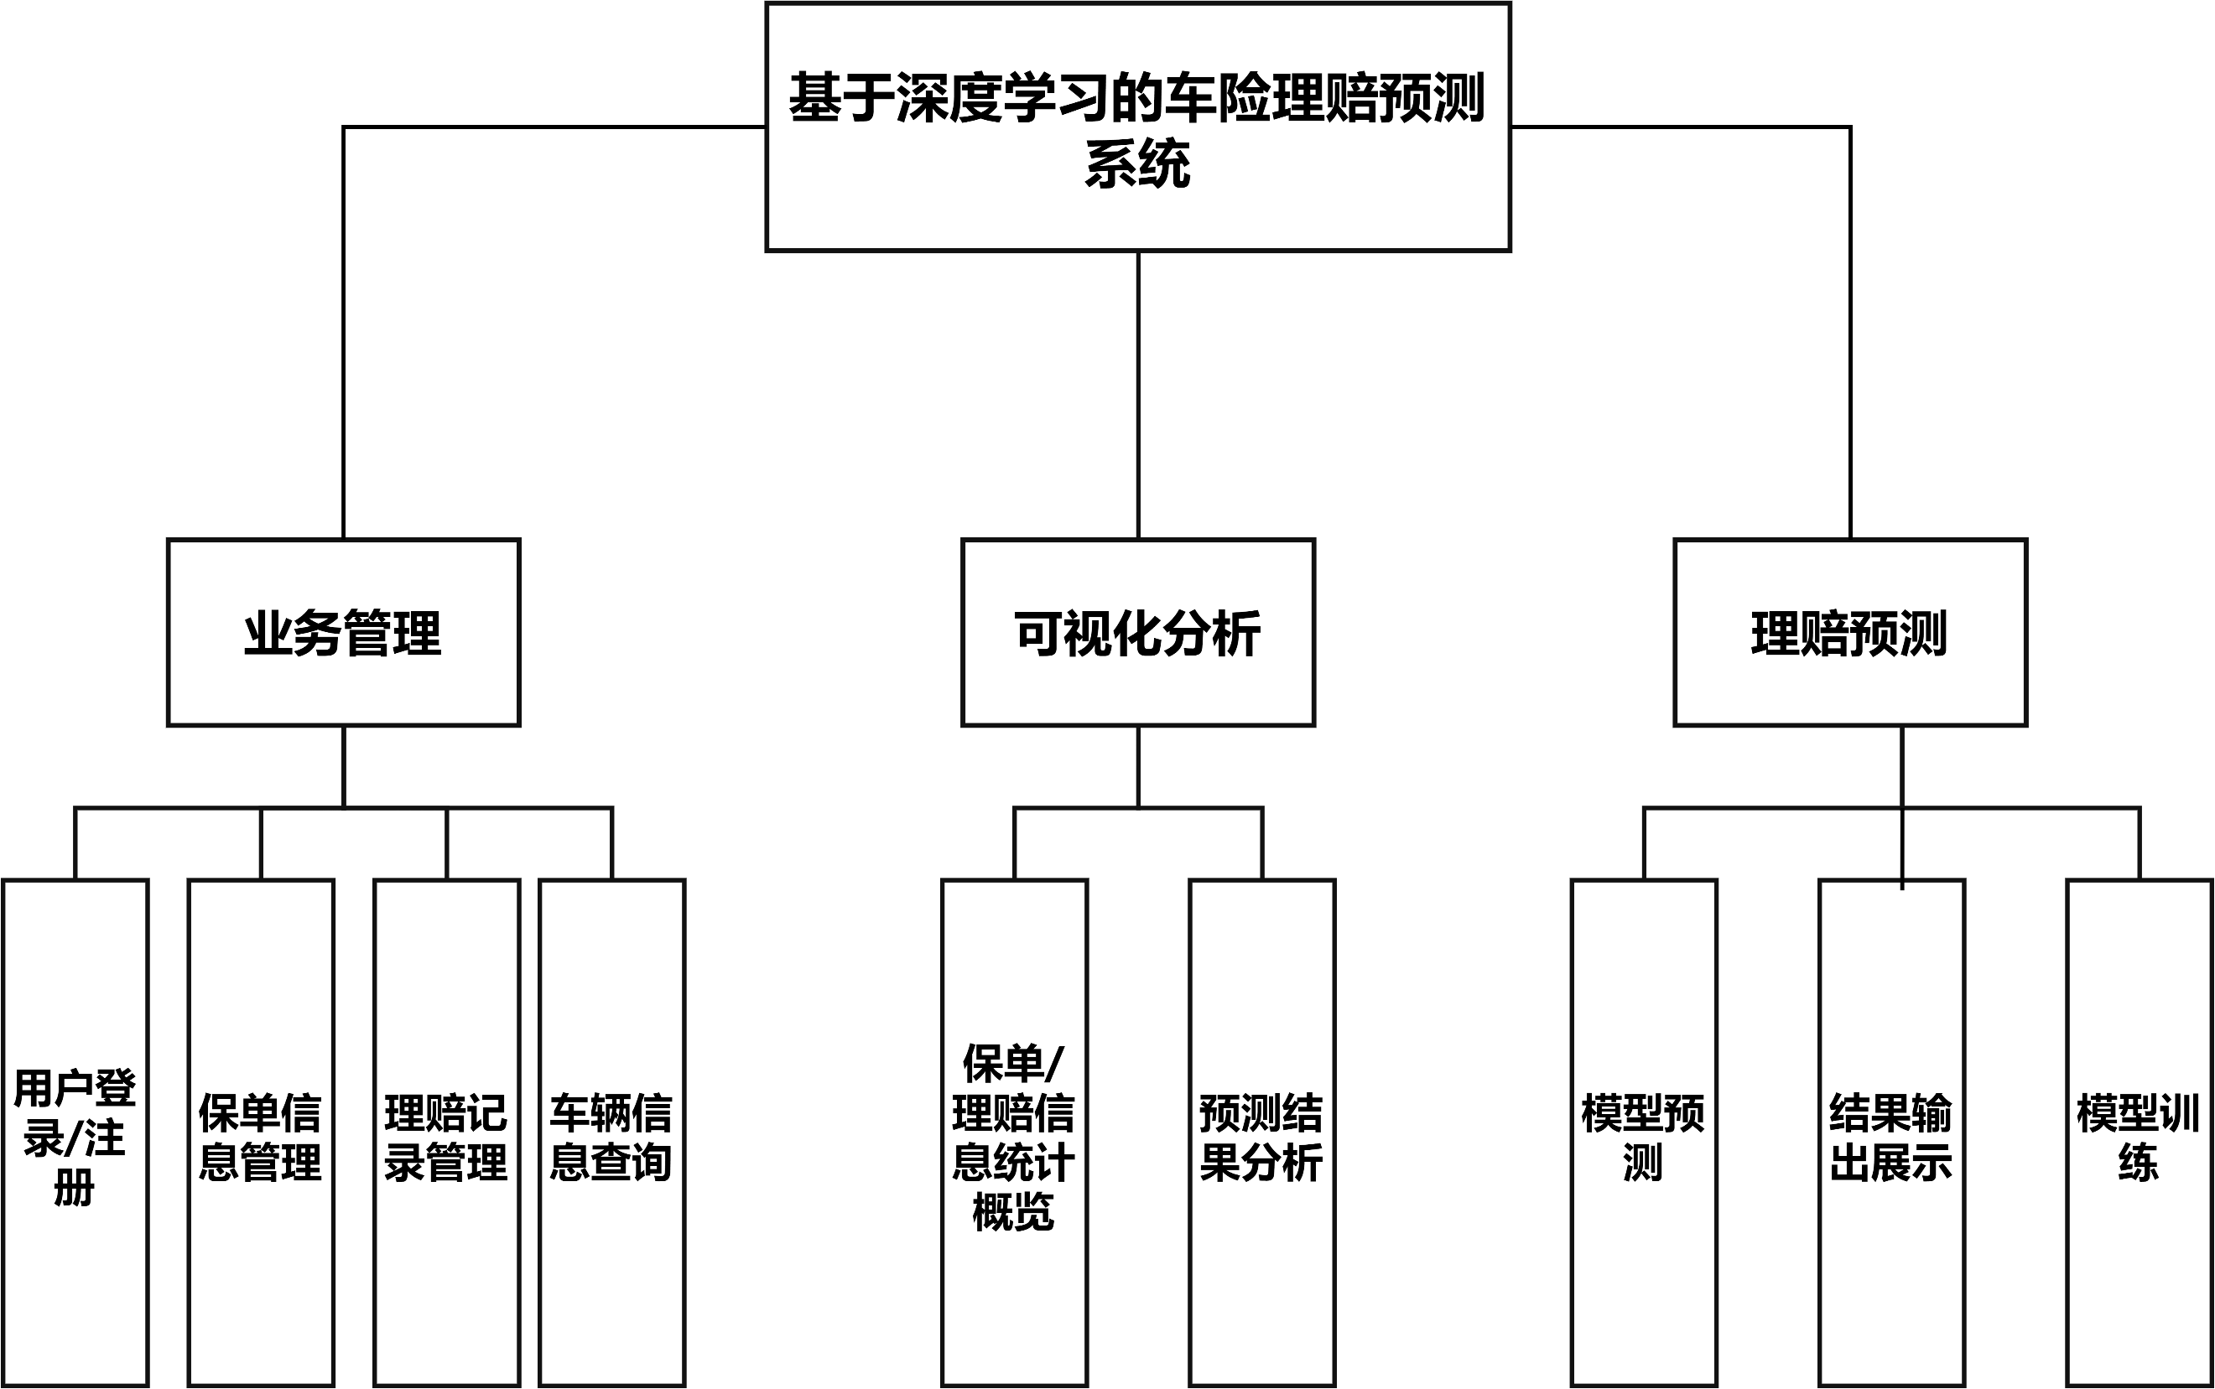
需求分析
功能设计：围绕业务管理、可视化分析与理赔预测展开
07
业务管理
用户认证、用户管理、保单信息、理赔记录、车辆信息等基础数据维护。
可视化分析
系统首页、保单统计、理赔统计、预测记录统计，帮助用户快速理解业务状态。
理赔预测
模型训练、批量/单条预测、预测记录管理、风险等级展示和局部消融解释。
Notes:
5:10-6:00 讲功能需求。突出十个模块归为业务管理、可视化分析、理赔预测三类。

Slide 8
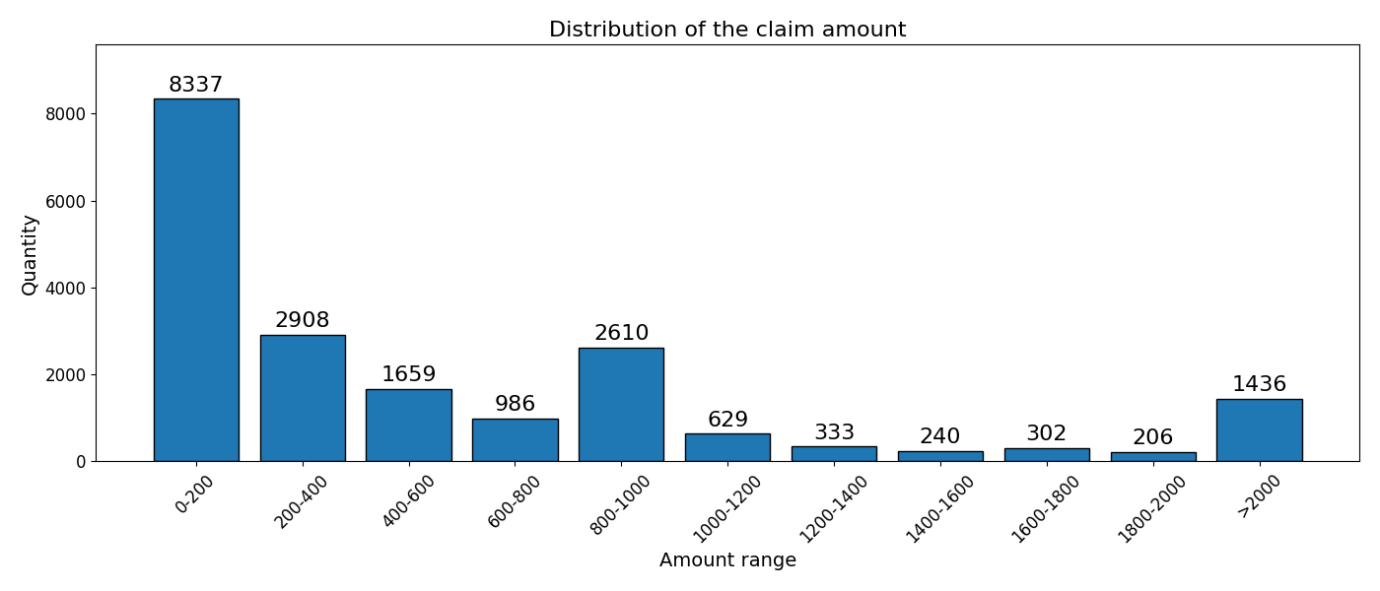
数据集与预处理
数据处理：从公开车险数据集中构建训练样本
08
105,555
保单记录
每行代表一笔保单交易
30
原始变量
涵盖投保人、车辆、保单和理赔历史
18.6%
问题
处理策略
目的
缺失值
字段缺失检测、业务语义填充或剔除
保证模型输入完整
理赔样本占比
极端值
对保费、车价、功率等字段截断
降低长尾异常影响
正负样本约 1 : 4.37
样本不均衡
分层抽样 + 正类权重
减少模型偏向非理赔类
字符串字段
日期解析与类别编码
转换为可训练数值特征
Notes:
6:00-7:05 讲数据集、样本不均衡和数据处理策略。

Slide 9
特征矩阵构建
特征工程：将业务字段转化为有语义的模型输入
09
日期锚点特征
特征类别
代表字段
来源
以合同开始日期作为统一参考点，计算驾龄、被保人年龄、合同期限、车龄等语义特征。
日期原始天数
Date_start_contract_days 等
日期解析
日期语义衍生
insured_age_years、vehicle_age_years
业务计算
车辆属性特征
车辆属性
Power、Weight、Value_vehicle
原始字段
保留发动机功率、排量、重量、车辆价值、注册年份等字段，并进行异常值截断。
保单合同
Premium、Type_risk、Payment
原始字段
类别编码
Type_fuel
类别数值化
保单与历史理赔特征
使用年度保费、历史理赔次数、风险类型、缴费方式等字段表达保单风险状态。
最终输入不是简单堆字段，而是将业务时间、车辆属性和历史理赔信息统一为可复现的结构化特征矩阵。
Notes:
7:05-8:00 讲特征工程。重点是日期参考点、车辆属性、保单合同特征和类别编码。

Slide 10
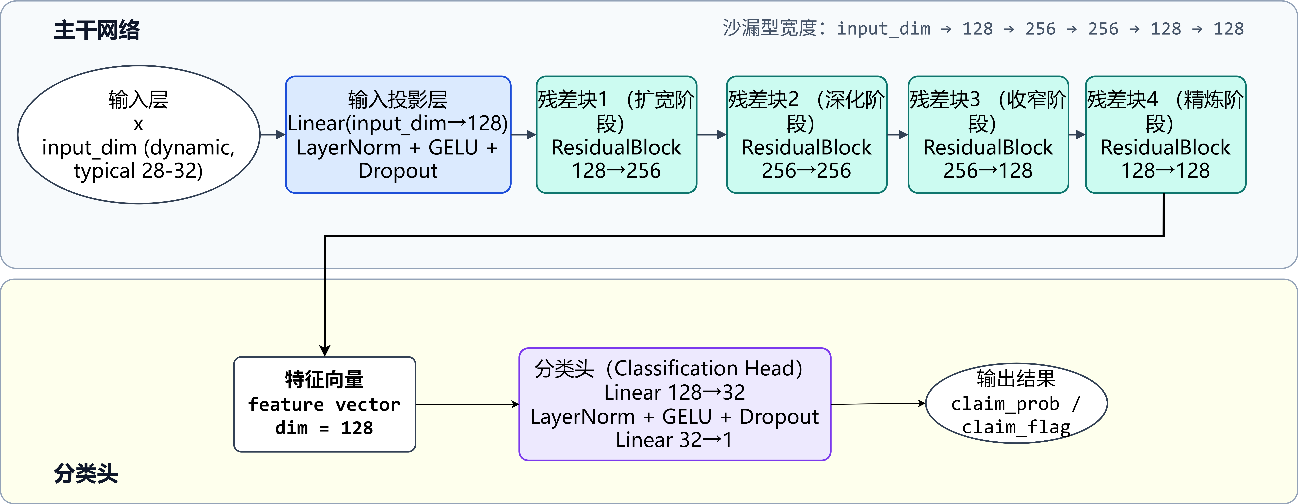
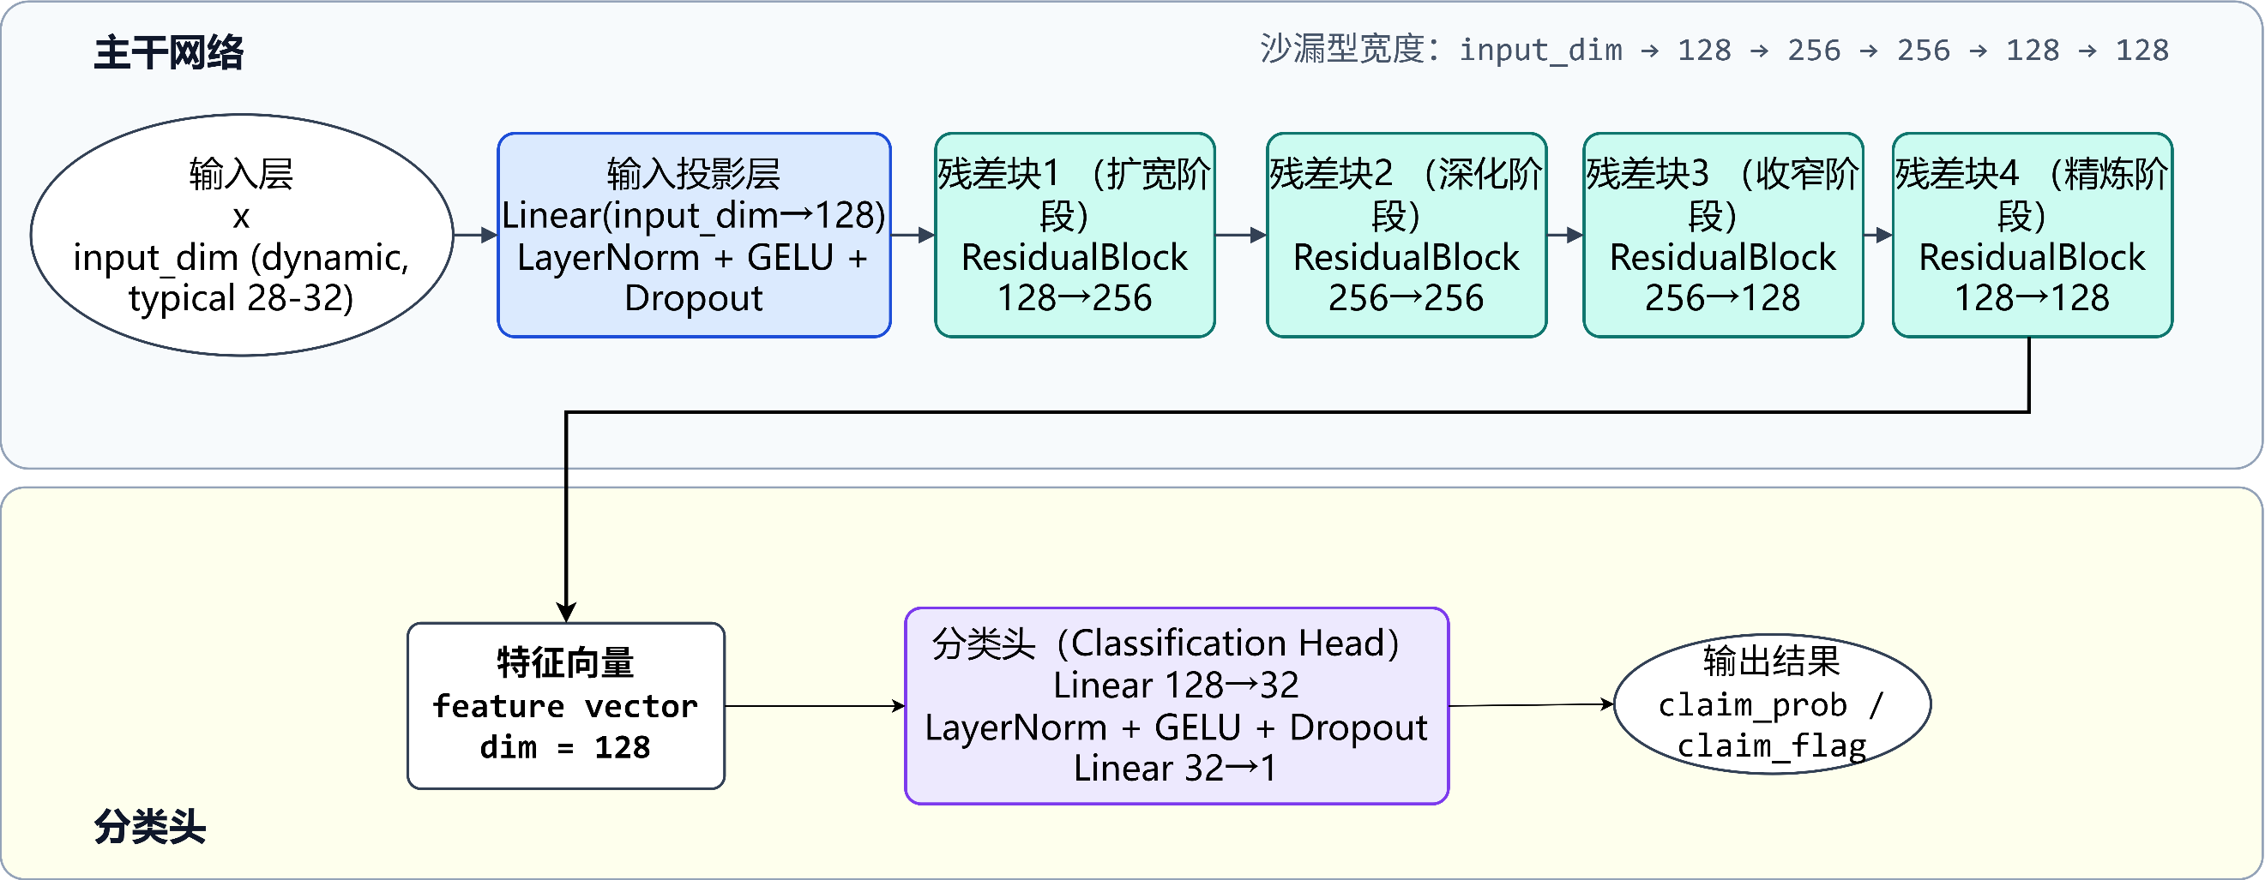
模型构建与优化
模型结构：残差式 MLP 面向表格数据二分类
10
输入为标准化后的保单特征向量，输出为“是否发生理赔”的概率 logit。
残差块缓解网络加深后特征表达退化问题
LayerNorm 与 GELU 提升训练稳定性和非线性表达
Dropout 与 AdamW 配合控制过拟合
Sigmoid 概率结合最优阈值输出离散预测标签
Notes:
8:00-9:05 讲模型结构。基础是 MLP，重点是残差块和分类头。

Slide 11
训练流程设计
训练策略：在类别不均衡场景下兼顾召回与稳定性
11
正类权重
自动阈值搜索
优化与调度
训练保护
使用带正类权重的 BCEWithLogitsLoss，提升模型对理赔样本的关注。
在 0.05-0.95 区间搜索候选阈值，优先满足召回率约束。
AdamW 结合 Cosine Warmup 学习率调度，提高收敛稳定性。
Early Stopping、AMP 混合精度和梯度裁剪减少过拟合与数值波动。
业务含义：模型先输出理赔概率，阈值搜索再决定分类边界。这样可以在风控场景中适度接受误报，尽量减少高风险保单漏判。
Notes:
9:05-10:05 讲训练策略。强调阈值搜索服务于车险风控的召回目标。

Slide 12
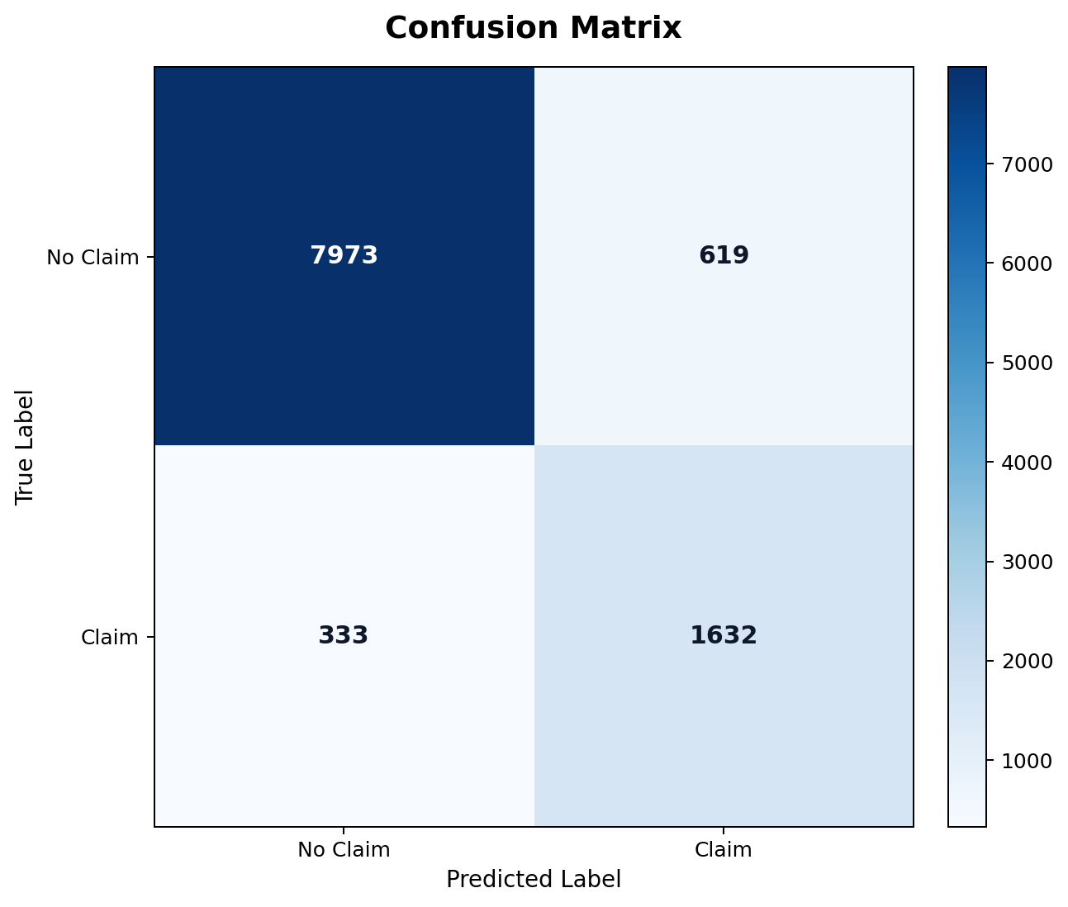
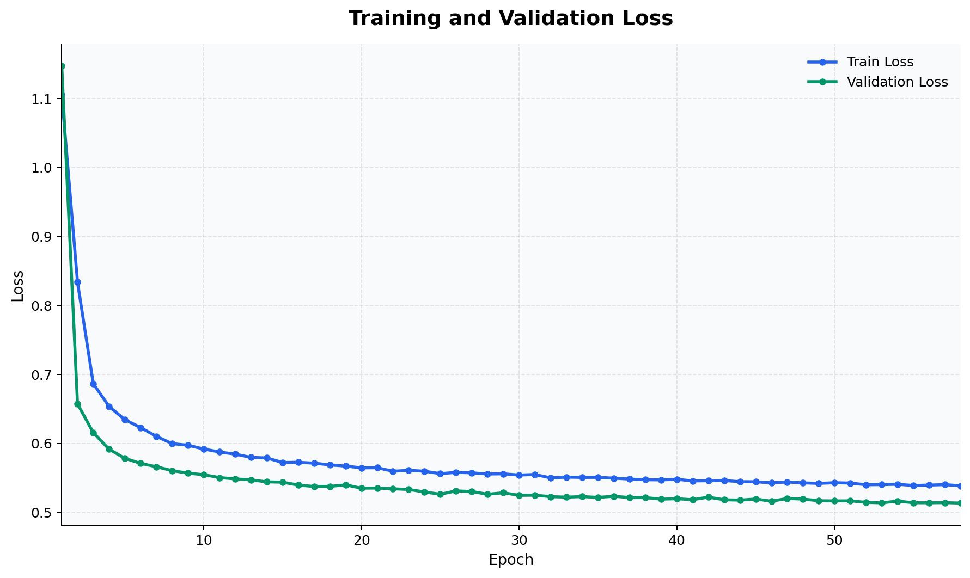
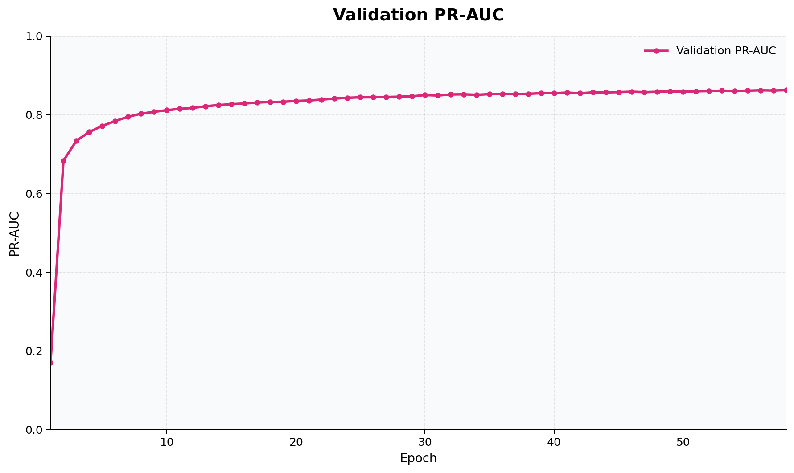
性能评估
模型评估：整体排序能力与理赔样本召回表现良好
12
类别
Precision
Recall
F1-score
样本数
0.9604
No Claim
0.9599
0.9280
0.9437
8592
Claim
0.7250
0.8305
0.7742
1965
AUC
加权平均
0.9162
0.9098
0.9121
-
测试集 10,557 条
0.8305
Claim Recall
理赔样本召回率
0.9121
Weighted F1
加权平均 F1-score
Notes:
10:05-11:10 展示核心指标。AUC 说明排序能力，Claim Recall 说明对理赔样本的识别。

Slide 13
对照实验
消融实验：优化策略让模型更贴近风控目标
13
消融实验结论
1. 加权损失 + 自动阈值：F1 从 0.7046 提升至 0.7550，召回率达 0.8198
2. 固定阈值(0.5)下加权损失反而降低 F1，说明自动阈值是必要配套策略
3. 网络深度 2→5 层：AUC 0.9577→0.9589，3~4 层已能充分学习
4. 5 层残差结构在稳定性前提下取得边际最优，故选定为最终方案
实验结论
AUC 基本稳定在 0.957 左右，说明模型排序能力较稳定
固定阈值可提升召回，但会明显牺牲准确率或 F1
加权损失与自动阈值能在 F1、Accuracy、Recall 间取得更平衡表现
最佳网络结构
256, 512, 512, 256, 128
AUC 0.9588 | F1 0.7583 | Accuracy 0.9018 | Recall 0.8282
Notes:
11:10-12:15 讲消融实验。说明优化策略的取舍和最佳网络结构。

Slide 14
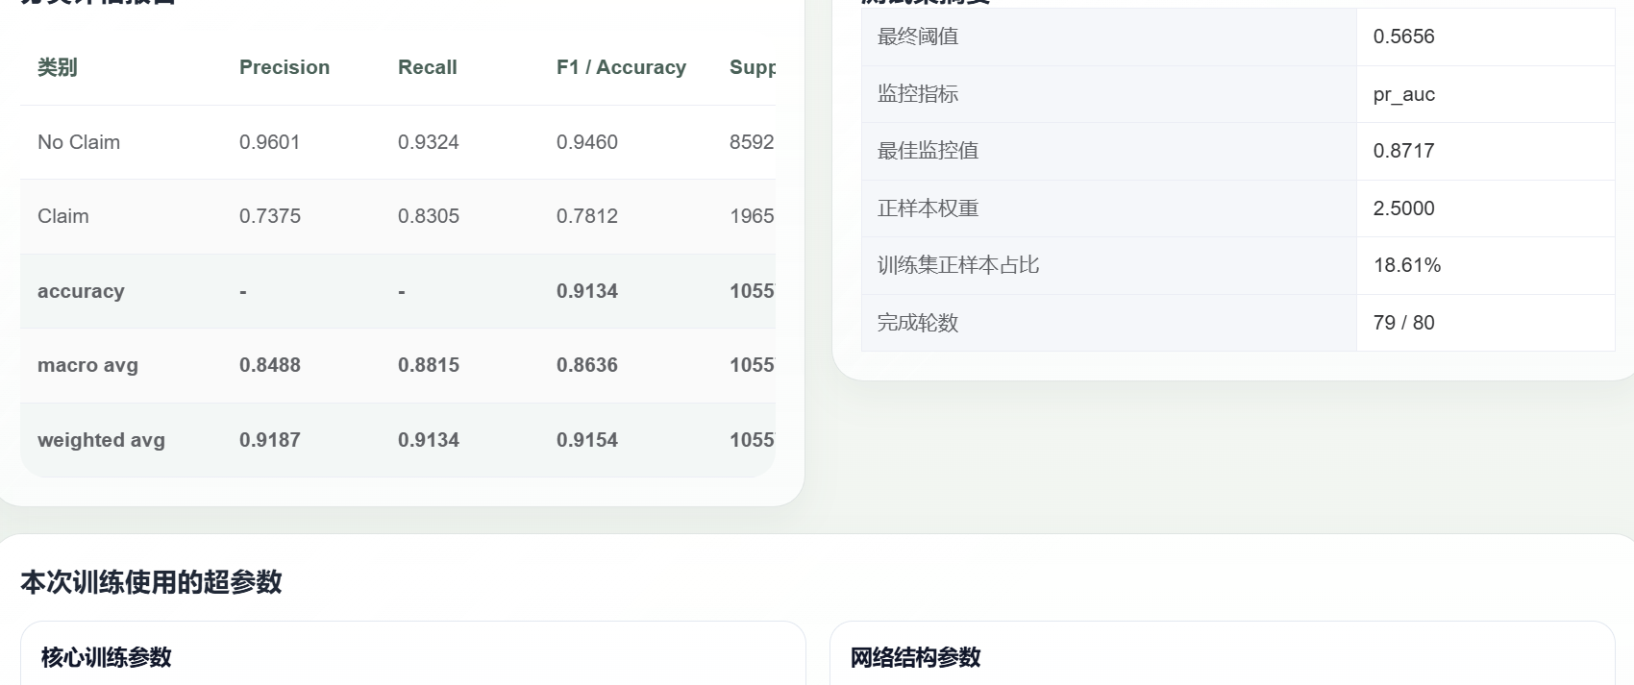
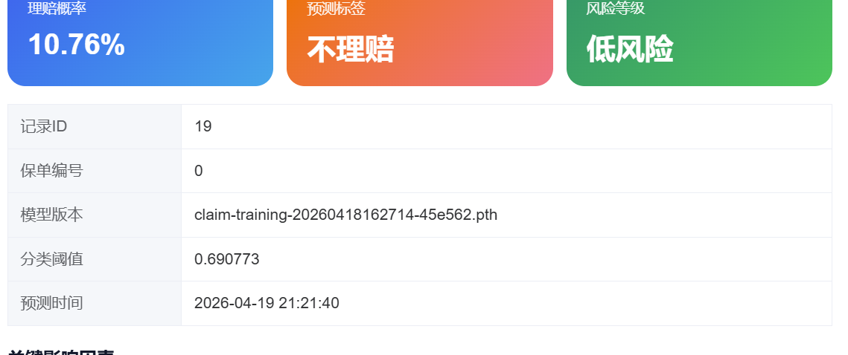
系统实现与测试
系统实现：数据管理、模型训练、在线预测形成闭环
14
业务数据管理
用户、保单、理赔记录、车辆信息的增删改查与权限控制。
模型训练管理
管理员配置优化器、学习率、隐藏层结构和阈值策略，生成模型文件。
在线理赔预测
用户选择已有保单或手动填写特征，系统返回概率、标签、风险等级与解释。
结果统计分析
预测记录持久化，展示风险等级分布、理赔概率分布和历史预测概览。
Notes:
12:15-13:20 讲系统实现。用截图证明模型训练和预测展示已经落地。

Slide 15
结论
总结与展望：完成从模型研究到系统落地的基本闭环
15
测试验证
主要成果
未来优化
登录注册、用户管理、保单管理通过测试
完成残差式 MLP 理赔预测模型
引入驾驶行为、天气、道路环境等外部数据
理赔记录、车辆信息、统计分析通过测试
完成数据处理、特征工程、训练与评估流程
拓展理赔金额估计和多任务联合建模
模型训练、预测管理、记录统计通过测试
完成 Spring Boot + Vue3 + FastAPI 平台集成
增强模型版本管理、预警推送和业务联动
最终结论：本文实现了车险理赔预测模型与业务系统的结合，为车险风险识别和辅助决策提供了可运行的原型方案。
Notes:
13:20-14:50 总结测试、主要工作、不足和未来方向。

